Slide 1
Oświecenie – czasy uczonych
Opracowali:
Marta Matras, Maksymilian Pokluda, Zuzanna Mleczko
Klasa VI B

Slide 2
Oświecenie
Oświecenie – jest to epoka trwająca do początku XIX wieku.

Slide 3
Rozwój nauki
Najważniejszym ośrodkiem oświecenia była Francja. Stamtąd pochodzili najwybitniejsi myśliciele tej epoki.
Byli to:
Jean-Jacques Rousseau
Wolter

Slide 4
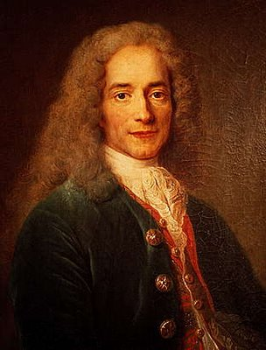
Wolter

Slide 5
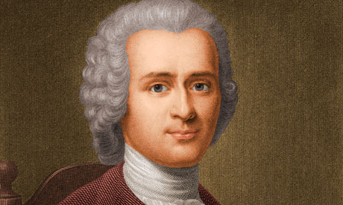
Jean-Jacques Rousseau

Slide 6
Rozwój nauki
W XVIII wieku w Europie Zachodniej powstały liczne towarzystwa naukowe. Gromadziły one uczonych zajmujących się określonymi dziedzinami nauki.
Angielski naukowiec Izaak Newton stworzył podstawy nowoczesnej fizyki.

Slide 7
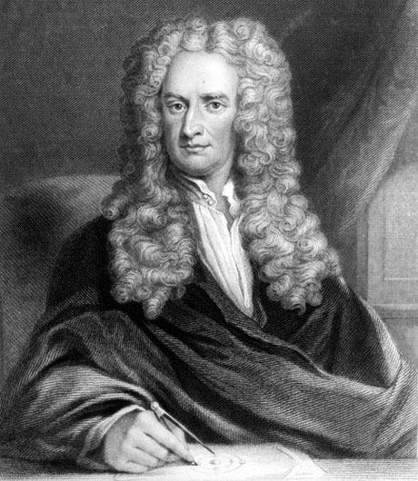
Izaak
Newton

Slide 8
Odkrycia naukowe
Pierwszy balon zbudowali bracia Montgolfier.
Byli oni Francuzami.
W 1783 r. we Francji miał miejsce pierwszy krótki lot człowieka balonem.

Slide 9
Bracia Montgolfier

Slide 10
Pierwszy balon

Slide 11
Odkrycia naukowe
Termometr cieczowy zbudował w 1709 r. Niemiec Gabriel Fahrenheit.
Ciekawostką jest to, że w Europie stosuje się skalę opracowaną przez Szweda Andersa Celsjusza, a w Ameryce skalę Fahrenheita.

Slide 12
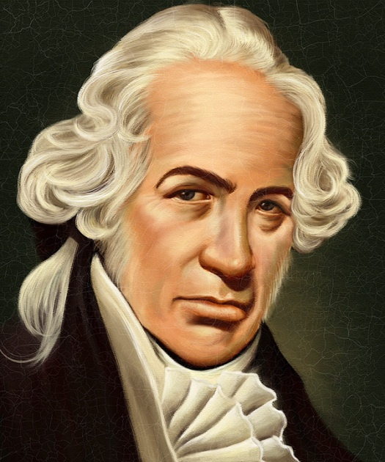
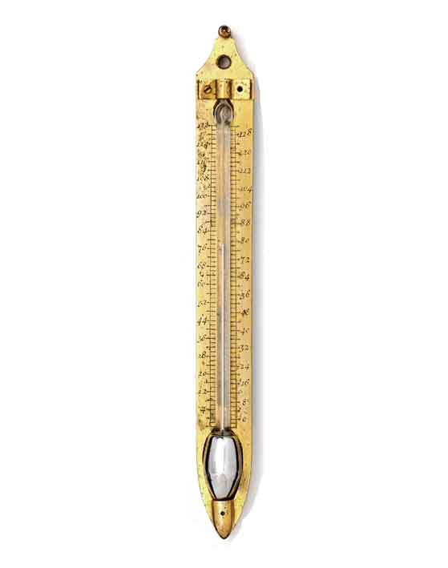
Gabriel Fahrenheit

Slide 13
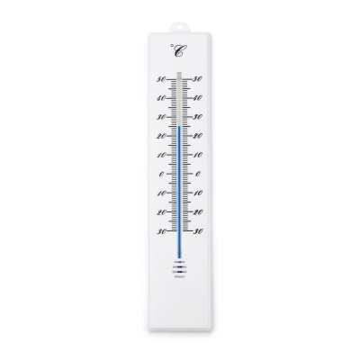
Celsjusz
Anders Celsjusz

Slide 14
Odkrycia naukowe
Wolter wielki francuski myśliciel głosił w swoich pismach początek nowej epoki – czasów rozumu.
Wielką Encyklopedię Francuską, która była wielotomowym dziełem tworzyło przez trzydzieści lat kilkudziesięciu specjalistów z różnych dziedzin nauki. Całością prac kierował Francuz Denis Diderot.

Slide 15
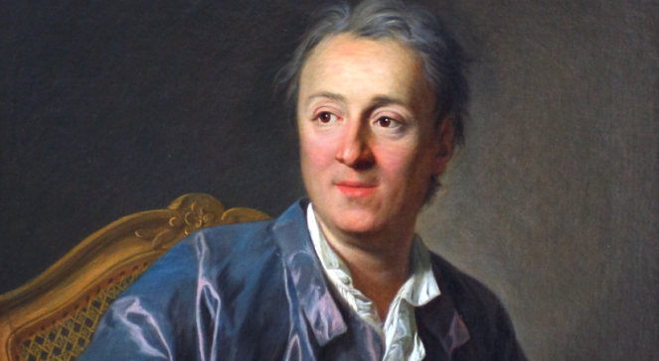
Denis Diderot

Slide 16
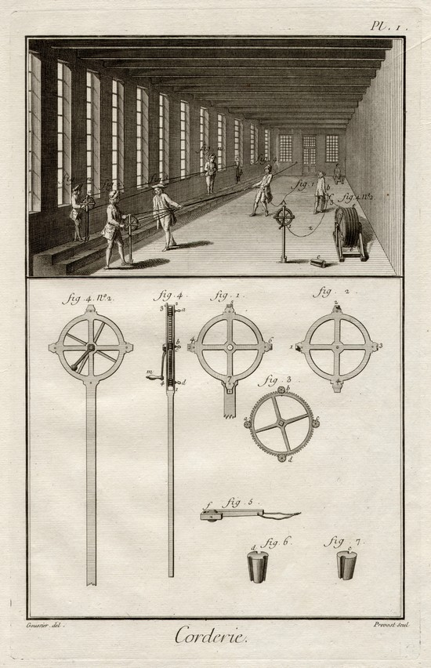
Wielka Encyklopedia Francuska

Slide 17
Odkrycia naukowe
Encyklopedia odegrała dużą rolę w rozpowszechnianiu odkryć epoki oświecenia. Starano się w niej zebrać i pokazać całość osiągnięć dzisiejszej wiedzy.
Hasła w encyklopedii układano alfabetycznie. Encyklopedia składała się z 35 tomów. Znajdowały się w niej ilustracje przedstawiające opisywane przedmioty.

Slide 18
Przeciw religii i tradycji
Ludzie żyjący w okresie oświecenia badali otaczający ich świat i dążyli do jego zmiany. Na przykład Rousseau (Russo) uważał, że ponieważ wszyscy ludzie są tacy sami, to powinni mieć takie same prawa. Uważał, że szlachta i duchowieństwo nie powinni mieć specjalnych przywilejów. Ludzie oświecenia sądzili, że kościół katolicki hamuje rozwój nauk i jest strażnikiem podziałów stanowych w społeczeństwie.

Slide 19
Rozwój oświaty
W Austrii oraz w Prusach dzieci zaczęły obowiązkowo chodzić do szkół.
Nauka została rozszerzona i pojawiły się nowe przedmioty nauczania: były to przyroda i historia.
Zmianom uległy również metody wychowawcze stosowane wobec uczniów.

Slide 20
Notatka
Lekcja
Temat: Epoka Oświecenia.
Oświecenie to epoka trwająca do początku XIX wieku.
Największymi wynalazcami byli:
Wolter (myśliciel)
Jean-Jacques Rousseau (myśliciel)
bracia Montgolfier (wynaleźli balon)
Gabriel Fahrenheit (wynalazł termometr)
Izaak Newton (wynalazł prawo nowoczesnej fizyki)
Denis Diderot (stworzył Wielką Encyklopedię Francuską)
Anders Celsjusz (wynalazł skalę Celsjusza)

